Slide 1
«ΣΧΕΔΙΑΣΜΟΣ, ΥΛΟΠΟΙΗΣΗ ΚΑΙ ΑΠΟΤΙΜΗΣΗ ΜΙΑΣ ΟΛΟΚΛΗΡΩΜΕΝΗΣ ΠΑΡΕΜΒΑΣΗΣ ΣΥΜΠΛΗΡΩΜΑΤΙΚΗΣ ΣΧΟΛΙΚΗΣ ΕΞ ΑΠΟΣΤΑΣΕΩΣ ΕΚΠΑΙΔΕΥΣΗΣ ΜΕ ΤΗ ΧΡΗΣΗ ΤΩΝ ΤΠΕ ΣΤΟΥΣ ΘΕΤΙΚΟΥΣ ΚΑΙ ΑΡΝΗΤΙΚΟΥΣ ΑΡΙΘΜΟΥΣ (ΡΗΤΟΥΣ ΑΡΙΘΜΟΥΣ) ΣΤΗΝ Α΄ ΓΥΜΝΑΣΙΟΥ»
Πρόγραμμα Μεταπτυχιακών Σπουδών:
«Επιστήμες της Αγωγής - Εξ Αποστάσεως Εκπαίδευση με την αξιοποίηση Προηγμένων Μαθησιακών Τεχνολογιών (e-Learning)»
Καπενεκάκης Ιπποκράτης
Επιτροπή Κρίσης ΔΕ
Επιβλέπων: Αναστασάκης Μαρίνος | Συν-επιβλέπων: Κωτσίδης Κωνσταντίνος | Συν-επιβλέπων: Μουζάκης Χαράλαμπος
Ρέθυμνο, 2025

Slide 2


Ευχαριστίες
Ευχαριστώ θερμά:
τον κ. Μ. Αναστασάκη, για την ουσιαστική ανατροφοδότηση και καθοδήγηση.
τον κ. Κ. Κωτσίδη, για τις βελτιωτικές επισημάνσεις σχετικά με το Εκπαιδευτικό Υλικό και τη διαρκή διαθεσιμότητα.
Τον κ. Χ. Μουζάκη, τον καθηγητή μου στο μάθημα «Εισαγωγή στην Ανοιχτή & ΕξΑΕ», με τον οποίο ξεκίνησα το ταξίδι μου στο Π.Μ.Σ.
Επίσης ευχαριστώ:
όλους τους καθηγητές και συνεργάτες του Π.Μ.Σ.
τους μαθητές μου, για την πρόθυμη συμμετοχή στην έρευνα.
την ομάδα μου «Λιονταράκια», για τη συνεργασία και τη στήριξη.
και όλους όσοι στάθηκαν στο πλευρό μου σε αυτή την πορεία.

Slide 3




Σκοπός
Σχεδιασμός, υλοποίηση και αποτίμηση μιας ολοκληρωμένης διδακτικής παρέμβασης με τη μορφή Συμπληρωματικής Εξ Αποστάσεως Εκπαίδευσης (ΕξΑΕ), αξιοποιώντας τις ΤΠΕ.
Αντικείμενο: η διδασκαλία των θετικών και αρνητικών αριθμών (ρητών αριθμών) στην Α΄ Γυμνασίου.
Δημιουργία ψηφιακού Εκπαιδευτικού Υλικού (ΕΥ) που:
  υποστηρίζει τόσο τη διδασκαλία στην τάξη όσο και την αυτόνομη μελέτη μαθητών/τριών,
  ακολουθεί τις αρχές της ΕξΑΕ και της Πολυμεσικής Μάθησης.
Διερεύνηση της πρακτικής εφαρμογής της Συμπληρωματικής ΕξΑΕ στη μαθηματική εκπαίδευση και του βαθμού συμβολής της στην κατανόηση μαθηματικών εννοιών, στις πράξεις και στη στάση των μαθητών.

Slide 4



Συνεισφορά της διπλωματικής
Εκπαιδευτική
Δημιουργία και εφαρμογή ολοκληρωμένου ψηφιακού Εκπαιδευτικού Υλικού (ΕΥ) για τη Συμπληρωματική ΕξΑΕ στους ρητούς αριθμούς της Α΄ Γυμνασίου, σχεδιασμένου με βάση τις αρχές της ΕξΑΕ, της Πολυμεσικής Μάθησης (Mayer, 2017) και της διδακτικής των ρητών αριθμών.
Ερευνητική
Αποτελεί παράδειγμα υλοποίησης, αξιολόγησης και αποτίμησης μιας σχολικής παρέμβασης Συμπληρωματικής ΕξΑΕ, παρέχοντας ποιοτικά και ποσοτικά δεδομένα για τη μελέτη της αποτελεσματικότητας των ψηφιακών ΕΥ στη μαθηματική εκπαίδευση.
Κοινωνική
Ενισχύει την ψηφιακή ετοιμότητα των εκπαιδευτικών και προωθεί καινοτόμες, συμπεριληπτικές πρακτικές διδασκαλίας σε σύγχρονα σχολικά περιβάλλοντα.

Slide 5




Ερωτήματα Αξιολόγησης (ΕΑ) Εκπαιδευτικού Υλικού (ΕΥ)
1ο ΕΑ
Το ΕΥ διέπεται από τις αρχές και τη μεθοδολογία της ΕξΑΕ;
2ο ΕΑ
Το ΕΥ έχει δημιουργηθεί σύμφωνα με τις αρχές της Πολυμεσικής Μάθησης;

Slide 6




Ερευνητικά Ερωτήματα
1ο ΕΕ
Σε ποιο βαθμό συμβάλλει η εφαρμογή της Συμπληρωματικής ΕξΑΕ στην κατανόηση των εννοιών που σχετίζονται με τους θετικούς και αρνητικούς (ρητούς) αριθμούς από τους/τις μαθητές/τριες της Α΄ Γυμνασίου;
2ο ΕΕ
Πώς επηρεάζει η Συμπληρωματική ΕξΑΕ την ικανότητα των μαθητών/τριων να εκτελούν βασικές πράξεις με θετικούς και αρνητικούς αριθμούς;
3ο ΕΕ
Ποιες είναι οι απόψεις των μαθητών/τριων για την ευχρηστία, την ελκυστικότητα και τη γενική ικανοποίηση από το ΕΥ;
4ο ΕΕ
Πώς επηρεάζει η Συμπληρωματική ΕξΑΕ τη στάση των μαθητών/τριων απέναντι στο νέο μαθησιακό περιβάλλον;

Slide 7




Δομή παρουσίασης
Θεωρητικό πλαίσιο
Αρχές ΕξΑΕ, Πολυμεσικής Μάθησης & Διδακτικής των Ρητών Αριθμών
Παραγόμενο ΕΥ
Παρουσίαση του ψηφιακού εκπαιδευτικού υλικού
Μεθοδολογία
Σχεδιασμός έρευνας, εργαλεία, συμμετέχοντες
Αποτελέσματα
Ποιοτικά & ποσοτικά ευρήματα από ειδικούς και μαθητές
Συζήτηση &
Συμπεράσματα
Συνολική αποτίμηση, περιορισμοί και προτάσεις για περαιτέρω έρευνα

Slide 8


Θεωρητικό Πλαίσιο (1/2)
ΕξΑΕ & Εκπαιδευτικό Υλικό
Εξ Αποστάσεως Εκπαίδευση (ΕξΑΕ) & ΤΠΕ
Ανοικτή Εκπαίδευση: Πρόσβαση χωρίς περιορισμούς τόπου και χρόνου.
ΕξΑΕ: Παιδαγωγικά σχεδιασμένη, αυτόνομη και υποστηρικτική μάθηση.
Σχολική ΕξΑΕ: Αυτοδύναμη, συμπληρωματική ή μικτή μορφή εφαρμογής.
ΤΠΕ: Ενισχύουν πρόσβαση, αλληλεπίδραση και διαθεματική μάθηση.
Εκπαιδευτικό Υλικό (ΕΥ)
Παιδαγωγικά δομημένο για καθοδήγηση και ενεργητική μάθηση.
Στηρίζεται στα μοντέλα West (1996) & Λιοναράκη (2001).
Περιλαμβάνει πολυμεσικά και διαδραστικά στοιχεία για σαφήνεια και κατανόηση.

Slide 9


Θεωρητικό Πλαίσιο (2/2)
Πολυμεσική Μάθηση & Διδακτική των Ρητών Αριθμών
Αρχές Πολυμεσικής Μάθησης (Mayer, 2017)
Συνδυασμός λέξεων, εικόνων και ήχου (πολυμεσική, τροπικότητας, φωνής).
Χωρική και χρονική συνάφεια μεταξύ οπτικών και λεκτικών στοιχείων.
Συνοχή και αποφυγή πλεονασμού.
Κατάτμηση, προπαίδευση και σηματοδότηση για σταδιακή κατανόηση.
Προσωποποιημένη παρουσίαση → δημιουργεί φιλικό μαθησιακό περιβάλλον.
Διδακτική των Ρητών Αριθμών
Οι ρητοί αριθμοί είναι κρίσιμη αλλά απαιτητική έννοια.
Δυσκολίες: παρανόηση προσήμου, μηχανική εφαρμογή κανόνων, έλλειψη οπτικών μοντέλων.
Αποτελεσματικές προσεγγίσεις:
  πολλαπλές αναπαραστάσεις (άξονας, μάρκες, σενάρια),
  οπτικοποίηση αφηρημένων εννοιών,
  σύνδεση με πραγματικά παραδείγματα και εμπειρίες μαθητών.

Slide 10



Παραγόμενο Εκπαιδευτικό Υλικό (ΕΥ) (1/3)
Σκοπός και Δομή του ΕΥ
Παραγόμενο ΕΥ: «Θετικοί και Αρνητικοί Αριθμοί»
Σκοπός: Δημιουργία ολοκληρωμένου ΕΥ για τη διδασκαλία των ρητών αριθμών στην Α΄ Γυμνασίου, στο πλαίσιο της Συμπληρωματικής ΕξΑΕ.
Επιδιώξεις
Υποστήριξη της δια ζώσης διδασκαλίας
Ανάπτυξη αυτορρύθμισης και ενεργής εμπλοκής
Ενίσχυση κατανόησης εννοιών και πράξεων
Δομή του ΕΥ
Εισαγωγή
6 Διδακτικές Ενότητες
Προαιρετική Τελική Δραστηριότητα

Slide 11




Παραγόμενο Εκπαιδευτικό Υλικό (ΕΥ) (2/3)
Αρχές και Μοντέλα Σχεδιασμού
Μοντέλο West (1996) & Λιοναράκη (2001)
Παρείχε το παιδαγωγικό πλαίσιο για τη δομή και οργάνωση του ΕΥ.
Ενσωματώθηκαν στοιχεία καθοδήγησης, υποστήριξης και αυτοαξιολόγησης.
Εφαρμόστηκαν ενδεικτικά στοιχεία από τις τρεις δέσμες του μοντέλου (π.χ. προκείμενα, μετακείμενα, διακείμενα, επικείμενα).
Αρχές Πολυμεσικής Μάθησης (Mayer, 2017)
Συνδυασμός λέξεων-εικόνων (πολυμεσική αρχή, χρονική & χωρική συνάφεια).
Προσωποποιημένη αφήγηση, φιλική φωνή, κατάτμηση & σηματοδότηση.
Προπαίδευση, συνοχή & αποφυγή πλεονασμού.
Διδακτικές Πρακτικές
Εκκίνηση από οικείες εμπειρίες (θερμοκρασία, ύψος, οικονομικά).
Πολλαπλές αναπαραστάσεις (οπτικές, κιναισθητικές, λεκτικές).
Έμφαση στην κατανόηση, αιτιολόγηση & ρεαλιστικά παραδείγματα.

Slide 12




Παραγόμενο Εκπαιδευτικό Υλικό (ΕΥ) (3/3)
Εργαλεία, Παράδειγμα και Πλατφόρμα
Εργαλεία Σχεδίασης
H5P → Διαδραστικές παρουσιάσεις & κουίζ
Plotagon → Εισαγωγικά βίντεο ( Καθηγητής Ιπποκράτης)
Doodly → Βίντεο σύνοψης
Padlet → Συνεργατικές δραστηριότητες μαθητών
GeoGebra, Φωτόδεντρο, AI image tools → οπτικοποιήσεις
Ενδεικτική Ενότητα
«Πολλαπλασιασμός Ρητών Αριθμών»
Διαδραστικά βίντεο, κουίζ, δραστηριότητες, forum & padlet
Βίντεο σύνοψης και πηγές για περαιτέρω μελέτη
Πλατφόρμα Φιλοξενίας students.edivea.net/courses/102
(guest_course_102@edivea.test / guest_course_102)

Slide 13



Μεθοδολογία (1/2)
Μεθοδολογική Προσέγγιση
Είδος Έρευνας
Ποιοτική μελέτη περίπτωσης
Διαμορφωτικός & περιγραφικός χαρακτήρας
Δύο Σκέλη Έρευνας
Σκέλος 1
Αξιολόγηση ΕΥ από ειδικούς (3 ειδικοί στην ΕξΑΕ)
Εστίαση: Παιδαγωγική & σχεδιαστική ποιότητα
Σκέλος 2
Εφαρμογή ΕΥ σε μαθητές
(11 μαθητές/τριες Α΄ Γυμνασίου)
Εστίαση: Κατανόηση, δεξιότητες, στάσεις
Περίοδος Διεξαγωγής
Μάιος - Ιούνιος 2025

Slide 14







Μεθοδολογία (2/2)
Ερευνητικά Εργαλεία & Διαδικασία
Εργαλεία συλλογής δεδομένων
Ειδικοί
Ερωτηματολόγιο Ε.ΔΙ.Β.Ε.Α.
Ερωτήσεις ανοικτού τύπου
9 άξονες αξιολόγησης
Μαθητές/τριες
Δομημένα Πρωτόκολλα Συνεντεύξεων
Πριν & μετά τη μελέτη του ΕΥ
4 άξονες αξιολόγησης
Ανάλυση & Εγκυρότητα
Δεοντολογικές Αρχές
Ανωνυμία
Εμπιστευτικότητα
Γονική συναίνεση
Ανάλυση Δεδομένων
Ποιοτική Ανάλυση Περιεχομένου
Ποσοτικοποίηση επιλεγμένων απαντήσεων για σύγκριση
Αξιοπιστία & Εγκυρότητα
Θεωρητικά τεκμηριωμένα εργαλεία
Αντιστοίχιση με τα ερευνητικά ερωτήματα
Έλεγχος συνοχής κατηγοριοποίησης & ερμηνείας

Slide 15






Αποτελέσματα – Ερώτημα Αξιολόγησης 1
Το Εκπαιδευτικό Υλικό (ΕΥ) διέπεται από τις αρχές και τη μεθοδολογία της ΕξΑΕ;
Καθολικά θετική αποτίμηση - το ΕΥ θεωρήθηκε παιδαγωγικά ολοκληρωμένο και πλήρως συμβατό με τις αρχές της ΕξΑΕ
Μαθητοκεντρική Δομή & Καθοδήγηση
Ευκολία Πλοήγησης & Σαφήνεια
Προσεγμένη Αισθητική & Προσβασιμότητα
Παιδαγωγική Πληρότητα
Συμβατότητα με Αρχές ΕξΑΕ

Slide 16



Αποτελέσματα – Ερώτημα Αξιολόγησης 2
Το ΕΥ ενσωματώνει τις αρχές της Πολυμεσικής Μάθησης;
Καθολικά θετική αποτίμηση - το ΕΥ θεωρήθηκε ότι ακολουθεί πλήρως τις αρχές της Πολυμεσικής Μάθησης
Συνδυασμός εικόνας, ήχου & κειμένου
Κατάτμηση & Συνοχή παρουσίασης
Προσωποποιημένη αφήγηση & φυσική ροή
Ενίσχυση κατανόησης & συμμετοχής

Slide 17
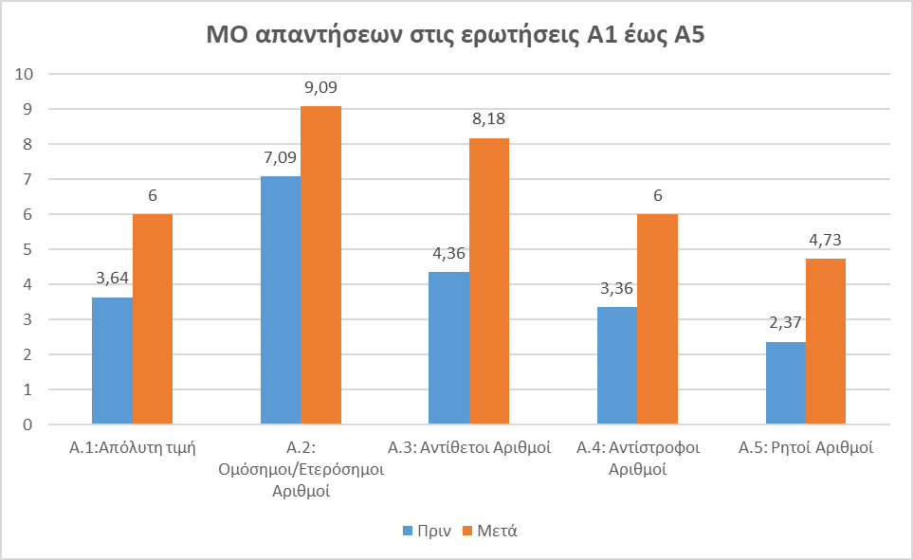




Αποτελέσματα - 1ο Ερευνητικό Ερώτημα (Κατανόηση Εννοιών )
Συμβολή της Συμπληρωματικής ΕξΑΕ στην κατανόηση θετικών & αρνητικών αριθμών
Σημαντική βελτίωση μετά τη μελέτη του ΕΥ
Από επιφανειακές σε εννοιολογικά τεκμηριωμένες απαντήσεις
Μεγαλύτερη πρόοδος: απόλυτη τιμή, αντίθετοι, αντίστροφοι αριθμοί
Περιορισμένη πρόοδος: ρητοί αριθμοί (έννοια υψηλής αφαίρεσης)

Slide 18
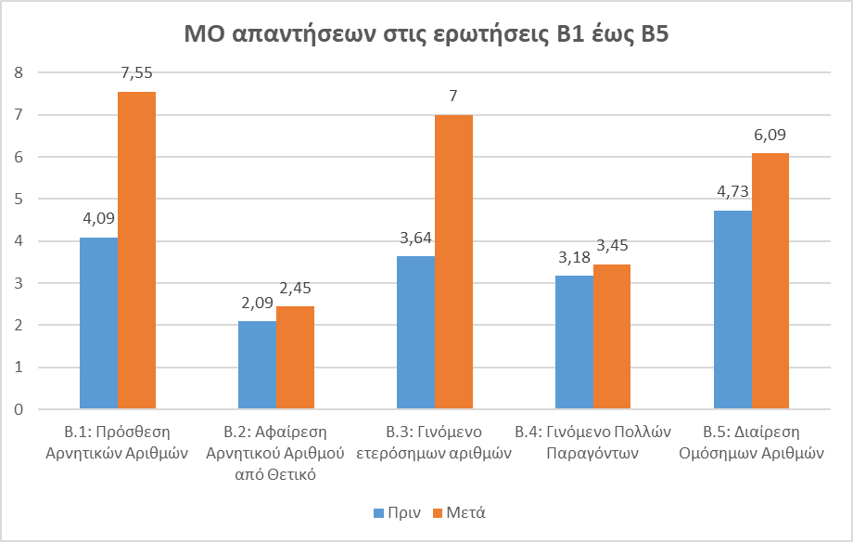


Αποτελέσματα - 2ο Ερευνητικό Ερώτημα (Πράξεις με Ρητούς Αριθμούς)
Επιδράσεις στη δεξιότητα εκτέλεσης πράξεων με ρητούς αριθμούς
Σημαντική βελτίωση στην κατανόηση βασικών κανόνων
Μεγαλύτερη πρόοδος: πρόσθεση αρνητικών, γινόμενο ετερόσημων
Περιορισμένη μεταβολή: αφαίρεση αρνητικού, γινόμενο πολλών παραγόντων
Δυσκολία στη γενίκευση και σύνδεση αφηρημένων εννοιών

Slide 19





Αποτελέσματα - 3ο & 4ο Ερευνητικό Ερώτημα (Απόψεις & Στάσεις των Μαθητών)
Ευχρηστία, ελκυστικότητα & στάσεις απέναντι στη Συμπληρωματική ΕξΑΕ
Θετική στάση απέναντι στο ΕΥ και στη Συμπληρωματική ΕξΑΕ
Οι μαθητές το χαρακτήρισαν εύχρηστο, ελκυστικό και βοηθητικό για την αυτόνομη μάθηση.
Ευχρηστία & Σαφήνεια
Το ΕΥ κρίθηκε απλό στη χρήση, με ξεκάθαρη πλοήγηση.
Ελκυστικότητα & Εμπλοκή
Τα βίντεο και οι διαδραστικές δραστηριότητες αύξησαν το ενδιαφέρον.
Αυτονομία & Ρυθμός Μάθησης
Οι μαθητές εκτίμησαν τη δυνατότητα επανάληψης και μελέτης με δικό τους ρυθμό.
Στάσεις & Μικτή Μάθηση
Προτίμησαν τη συνδυαστική μορφή: τάξη και εξ αποστάσεως υποστήριξη.

Slide 20



Συζήτηση - Κύρια Συμπεράσματα
/
Θετικά ευρήματα (+):
Το ΕΥ ευθυγραμμίζεται με τις αρχές ΕξΑΕ & Πολυμεσικής Μάθησης
Ενίσχυσε την κατανόηση και την ενεργό συμμετοχή
Μεγαλύτερη πρόοδος σε έννοιες με αρχική μερική γνώση
Θετική στάση μαθητών προς τη μικτή (blended) μάθηση
Προκλήσεις/Περιορισμοί:
Περιορισμένη πρόοδος σε αφηρημένες έννοιες (ρητοί, αφαίρεση αρνητικού, πολλοί παράγοντες)
Ανάγκη διαφοροποιημένων στρατηγικών (συνεργασία, συζήτηση, σταδιακή διδασκαλία)
Εξάρτηση από τη συσκευή πρόσβασης (κινητό → περιορισμοί πλοήγησης)

Slide 21






Συμπεράσματα - Κατηγορίες Κατανόησης & Μεταβολής
Τέσσερις τύποι μαθησιακής εξέλιξης:
Μέτρια αρχική επίδοση → ουσιαστική βελτίωση
Απόλυτη τιμή, αντίθετοι, αντίστροφοι, πρόσθεση αρνητικών, γινόμενο ετερόσημων
Αξιοποίηση πολυμεσικών παραδειγμάτων - ξεπέρασμα παρανοήσεων
Χαμηλή αρχική επίδοση → οριακή βελτίωση
Ρητοί αριθμοί
Δυσκολία αφηρημένης κατηγοριοποίησης
Ικανοποιητική αρχική επίδοση → περαιτέρω ενίσχυση
Ομόσημοι/ετερόσημοι αριθμοί, διαίρεση ομόσημων
Το ΕΥ λειτούργησε εδραιωτικά
Περιορισμένη μεταβολή → επίμονες δυσκολίες
Αφαίρεση αρνητικού, γινόμενο πολλών παραγόντων
Απαιτείται βαθύτερη κατανόηση & υποστήριξη τάξης

Slide 22



Περιορισμοί της Έρευνας
Μεθοδολογικοί
Μικρό δείγμα - απουσία ομάδας ελέγχου
Δομημένα πρωτόκολλα συνεντεύξεων (περιορισμός αυθορμητισμού)
ΕΥ βασισμένο στη δομή του σχολικού βιβλίου
Δεν καταγράφηκε χρόνος μελέτης / διδασκαλία στην τάξη
Εφαρμογή μετά το μάθημα, όχι παράλληλα
Πλαίσιο & ερευνητής
Ο ερευνητής ήταν ο εκπαιδευτικός της τάξης
Περιορισμένος χρόνος λόγω σχολικού έτους & προθεσμιών
Παρά τους περιορισμούς, η έρευνα παρείχε ουσιαστικά δεδομένα και ανέδειξε κατευθύνσεις για περαιτέρω διερεύνηση.

Slide 23



Προτάσεις για Περαιτέρω Έρευνα
Εμπλουτισμός και χρονισμός εφαρμογής
Παράλληλη χρήση του ΕΥ κατά τη διδασκαλία
Επέκταση σε άλλες μαθηματικές ενότητες (κλάσματα, εξισώσεις, γεωμετρία)
Τεχνολογικές και μεθοδολογικές προσεγγίσεις
Διερεύνηση επίδρασης συσκευής πρόσβασης (κινητό, tablet, Η/Υ)
Ενσωμάτωση εργαλείων learning analytics
Ερευνητική επέκταση
Συγκριτικές μελέτες με παραδοσιακή διδασκαλία
Εφαρμογή σε μεγαλύτερο και διαφοροποιημένο δείγμα
Μακροπρόθεσμη διερεύνηση στάσεων και αυτονομίας.

Slide 24

Τέλος παρουσίασης
Σας ευχαριστώ για την προσοχή σας

